Slide 1
Vasaros projektas „Aš mažas vaikelis kaip pupų pėdelis“
2022 m.

Slide 2
Birželio 1-osios rytą vaikus pasitiko linksmas darželis
Vaikų piešiniuose – tai, kas svarbu vaikams

Slide 3
2022 m. birželio 1 d. „startavo“ įstaigos projektas „Aš mažas vaikelis kaip pupų pėdelis“. Projektas apie tai ir tam, kad vaikai džiaugsmingai pajustų, kas jiems padeda išaugti iš mažo „pupų pėdelio“ ir tapti linksmu, dideliu, sveiku, stipriu vaiku. O tokių gelbstinčių veiksnių yra daugybė: judėjimas, vanduo, saulė ir grynas oras, draugystė, muzika, ramus poilsis, skanus valgis, gera nuotaika,- ir viskas kartu gamina augimo vitaminus, nuo kurių vaikai auga ne dienom, o valandom☺ Juk ne veltui per vasarą visi išauga savo pernykščius drabužėlius...
Projekto atidarymo šventė prasidėjo koncertu „O mes vaikai, o mes pasaulis“. Visiems darželio vaikams nuostabiausias dainas apie vaikystę, draugystę ir kitus gražius, svarbius dalykus dovanojo priešmokyklinės „Sraigiukų“ ir „Nykštukų“ grupių vaikai ir jų tarpe – „Nykštukų“ grupės auklėtinė, Tarptautinės talentų lygos laureatė Gaudrė.

Slide 4
Koncertų salėje susirinko žiūrovai...

Slide 5
Koncerto akimirkos

Slide 6
Koncerto akimirkos
Notes:
PASTABA. Norėdami keisti šios skaidrės vaizdą, pasirinkite paveikslėlį ir jį panaikinkite. Tada spustelėkite piktogramą Paveikslėlio įterpimas
vietos rezervavimo ženkle, norėdami įterpti savo vaizdą.

Slide 7
VAIKŲ GYNIMO DIENA
Notes:
PASTABA. Norėdami keisti šios skaidrės vaizdą, pasirinkite paveikslėlį ir jį panaikinkite. Tada spustelėkite piktogramą Paveikslėlio įterpimas
vietos rezervavimo ženkle, norėdami įterpti savo vaizdą.

Slide 8
Šiandieną dvi lopšelio grupės susijungė į vieną. Kaip smagu kartu švęsti.
Notes:
PASTABA. Norėdami keisti šios skaidrės vaizdą, pasirinkite paveikslėlį ir jį panaikinkite. Tada spustelėkite piktogramą Paveikslėlio įterpimas
vietos rezervavimo ženkle, norėdami įterpti savo vaizdą.

Slide 9
Žaidimas su kamuoliukais „Sukasi draugų ratukas“
Sukasi ratelis,
Sukasi pasaulis,
Suktis su draugais smagu,
Skriskime visi kartu.
Notes:
PASTABA. Norėdami keisti šios skaidrės vaizdą, pasirinkite paveikslėlį ir jį panaikinkite. Tada spustelėkite piktogramą Paveikslėlio įterpimas
vietos rezervavimo ženkle, norėdami įterpti savo vaizdą.

Slide 10
„Muilo burbulai“
Kaip smagu pūsti muilo burbulus kitaip...
Šiai veiklai panaudojome antrines žaliavas, kurias prikėlėme antram gyvenimui.
Notes:
PASTABA. Norėdami keisti šios skaidrės vaizdą, pasirinkite paveikslėlį ir jį panaikinkite. Tada spustelėkite piktogramą Paveikslėlio įterpimas
vietos rezervavimo ženkle, norėdami įterpti savo vaizdą.

Slide 11
Smagios akimirkos
Notes:
PASTABA. Norėdami keisti šios skaidrės vaizdą, pasirinkite paveikslėlį ir jį panaikinkite. Tada spustelėkite piktogramą Paveikslėlio įterpimas
vietos rezervavimo ženkle, norėdami įterpti savo vaizdą.

Slide 13
Sportinės užduotys
Notes:
PASTABA. Norėdami keisti šios skaidrės vaizdą, pasirinkite paveikslėlį ir jį panaikinkite. Tada spustelėkite piktogramą Paveikslėlio įterpimas
vietos rezervavimo ženkle, norėdami įterpti savo vaizdą.

Slide 14
Smagu sportuoti drauge ir šypsenos spindi visų veiduose.
Notes:
PASTABA. Norėdami keisti šios skaidrės vaizdą, pasirinkite paveikslėlį ir jį panaikinkite. Tada spustelėkite piktogramą Paveikslėlio įterpimas
vietos rezervavimo ženkle, norėdami įterpti savo vaizdą.

Slide 15
Pasportavus ir nusiplovus rankytes užkąsti įvairių vaisių gryname ore labai smagu, skanu. Už šią malonią akimirką dėkojame tėveliams.
Notes:
PASTABA. Norėdami keisti šios skaidrės vaizdą, pasirinkite paveikslėlį ir jį panaikinkite. Tada spustelėkite piktogramą Paveikslėlio įterpimas
vietos rezervavimo ženkle, norėdami įterpti savo vaizdą.

Slide 16
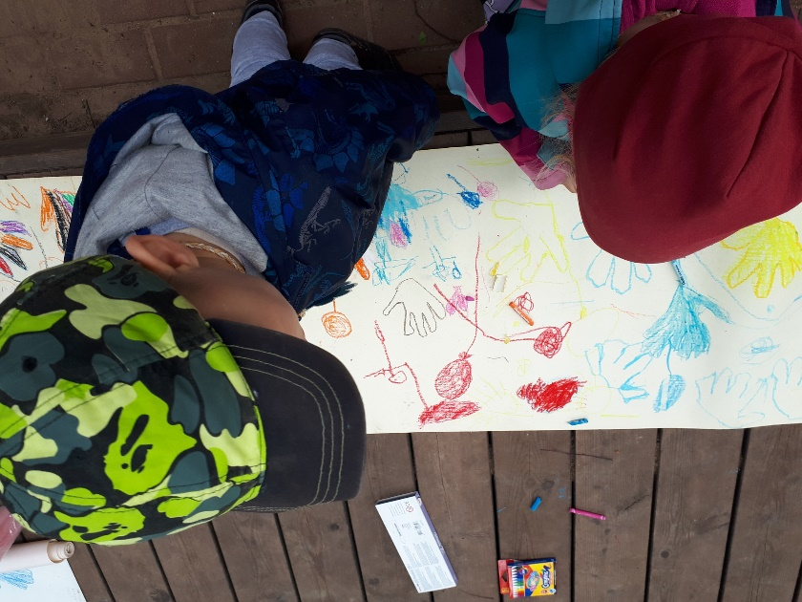
Kaip norėtųsi, kad bent vieną dieną per metus nė vienam vaikui Pasaulyje nereikėtų verkti, bet Ukrainoje karas, ir ten gyvenantiems vaikams dažnai tenka braukti ašaras. Palaikykime juos, nupieškime Ukrainos vėliavą ir taip pasakykime, kad jie mums rūpi. Kaip smagu, kad pro šalį ėję buvę mūsų darželio auklėtiniai nutarė užsukti ir prisijungti prie palaikymo Ukrainai akcijos.

Slide 17
Šventė baigėsi, o draugystė tęsiasi...
Notes:
PASTABA. Norėdami keisti šios skaidrės vaizdą, pasirinkite paveikslėlį ir jį panaikinkite. Tada spustelėkite piktogramą Paveikslėlio įterpimas
vietos rezervavimo ženkle, norėdami įterpti savo vaizdą.

Slide 19
Vaikų gynimo diena baigėsi, vaikai išsiskirstė namo, tačiau projektas „Aš mažas vaikelis kaip pupų pėdelis“ tęsis visą vasarą. Ir kiekvieną savaitę jų laukia linksmos užduotys, staigmenos, o gal ir rimti ištvermės išbandymai.
Tolesnių aprašymų laukite po rugsėjo 1-osios.

